Slide 1

Thermodynamica
rol in de moderne fysica
Jo van den Brand
HOVO: 6 november 2014
jo@nikhef.nl

Slide 2
Inhoud
Kosmologie
  Algemene relativiteitstheorie
  Kosmologie en Big Bang
  Roodverschuiving
Thermodynamica
  Fase-overgangen (entropie)
Nucleosynthese
  Big Bang en synthese in sterren
  Abondantie van helium-4
Standaard zonnemodel
  Temperatuur in de zon
Kosmische microgolf-achtergrondstraling
  Temperatuur en fluctuaties

Slide 3
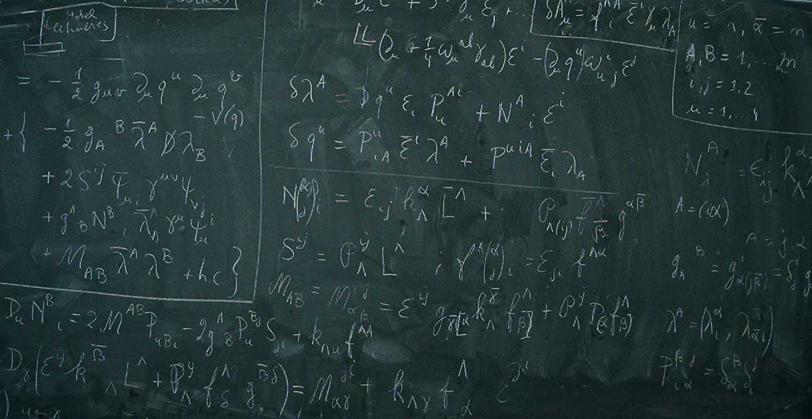

Slide 4
Algemene relativiteitstheorie
  Vak op zich
  We hebben enkele resultaten nodig
    Friedmannvergelijkingen
    Geodeten
Appendix D
  Beknopte samenvatting
Hoofdstuk 1
  Toepassing van ART in kosmologie
Intermezzo: algemene relativiteitstheorie

Slide 5
Gravitatie volgens Newton
Gravitatiewet:
m_{i}
[m]=kg
r_{i}
P
m
Diskreet:
m_{i}
[m]=kg
r_{i}
P
Continu:
[ρ]=kg/m³
r
P
ρ dv

Slide 6
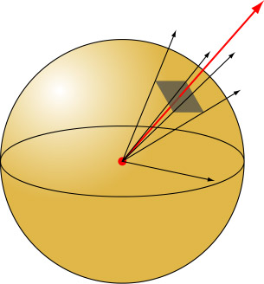
Gravitationele flux
Massa M in het midden van de bol
do
Flux F_{g} door het oppervlak van de bol:
M
R
In essentie:
- g ∝ 1/r²
- oppervlakte ∝ r²
F_{g} =-4πGM geldig voor elk gesloten oppervlak; niet enkel voor een bol met M in het midden!

Slide 7
Wet van Gauss
Massa M omsloten door een boloppervlak
M
Massa M omsloten door willekeurig oppervlak
M
Massa m buiten een willekeurig oppervlak
m

Slide 8
Wet van Gauss: een voorbeeld
Bolvolume:
  massaverdeling: ρ kg/m³
|g|
  symmetrie: g ⊥ bol, g(r)
  “Gauss box”: bolletje
ρ
R
r
g
R
r
g
Bol

Slide 9
Divergentie
Beschouw lokaal de uitdrukking (Gauss):
g(x+dx,y,z)
dz
dy
g(x,y,z)
dx
Compactere notatie via “divergentie”:
Dus:

Slide 10
Gravitatiepotentiaal – Poissonvergelijking
Gravitatiekracht:
m_{i}
[m]=kg
r_{i}
P
m
[ρ]=kg/m³
r
P
ρ dv

Slide 11
Algemene relativiteitstheorie
Newtons gravitatie
Einsteins gravitatie
  Ruimtetijd is een gekromd pseudo-Riemannse varieteit met een metriek met signatuur (-,+,+,+)
  Het verband tussen materie en kromming van ruimtetijd wordt gegeven door de Einsteinvergelijkingen
Eenheden: c = 1 en soms G = 1

Slide 12
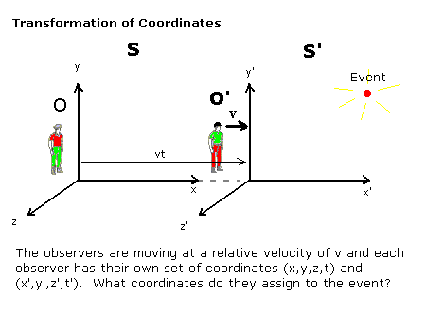

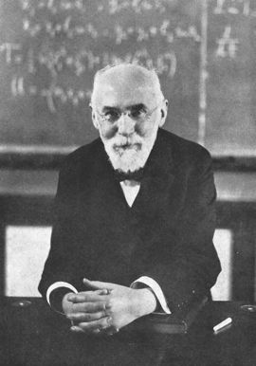
Speciale relativiteitstheorie
Transformaties laten ds² invariant
Lorentz 1902
Waarnemers in S en S’ bewegen met snelheid v t.o.v. elkaar. Systemen vallen samen op t = t’ = 0.
Waarnemer in S kent (x, y, z, t) toe aan het event.
Waarnemer in S’ kent (x’,y ’, z’, t’) toe aan hetzelfde event.
Wat is het verband tussen de ruimtetijd coordinaten voor dit zelfde event?

Slide 13
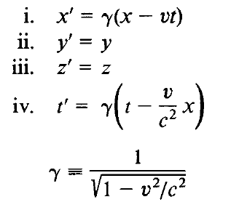
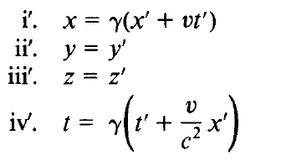
Lorentztransformaties
Lorentztransformatie
Inverse transformatie
(snelheid v verandert van teken)

Slide 14
Viervectoren
Positie-tijd viervector x^{m}, met m = 0, 1, 2, 3
Lorentztransformaties

Slide 15
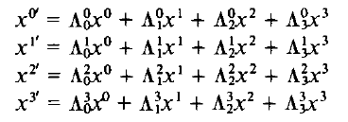
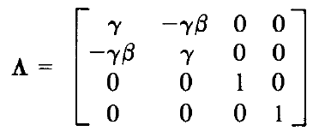

Viervectoren
Lorentztransformaties
In matrixvorm
algemeen geldig
met

Slide 16

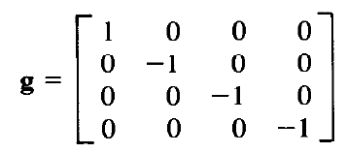
Lorentzinvariantie
Ruimtetijd coordinaten zijn systeem afhankelijk
Invariantie voor
Net als r² voor rotaties in R3
Analoog zoeken we een uitdrukking als
Hiervoor schrijven we de invariant I als een dubbelsom
Met metrische tensor

Slide 17


Co- en contravariante vectoren
Contravariante viervector
Covariante viervector
Invariant
Dit is de uitdrukking die we zochten.
De metriek is nu ingebouwd in de notatie!
Deze notatie wordt ook gebruikt voor niet-cartesische systemen en gekromde ruimten (Algemene Relativiteitstheorie)

Slide 18



Viervectoren
Viervector a^{m} (contravariant) transformeert als x^{m}
We associeren hiermee een covariante viervector
Ruimte componenten krijgen een minteken
Ook geldt
Invariant
Scalar product
Er geldt

Slide 19


Snelheid
Snelheid van een deeltje t.o.v. het LAB: afstand gedeeld door tijd (beide gemeten in het LAB)
Proper snelheid: afstand in LAB gedeeld door eigentijd (gemeten met klok van het deeltje)
Een hybride grootheid. Er geldt
viersnelheid
Er geldt

Slide 20



Impuls en energie
Klassieke impuls p = mv
Indien behouden in S dan niet in S'
Definieer relativistische impuls als
Ruimtelijke componenten
Tijdachtige component
Definieer relatv. energie
Energie-impuls viervector

Slide 21
Energie
Taylor expansie levert
Rustenergie van deeltje
Klassieke kinetische energie
Merk op dat enkel veranderingen in energie relevant zijn in de klassieke mechanica!
Relativistische kinetische energie
Massaloze deeltjes (snelheid altijd c)

Slide 22
Traagheid van gasdruk
SRT: als gasdruk toeneemt, dan is het moeilijker om een gas te versnellen (de inertia neemt toe)
Oefen kracht F uit, versnel tot snelheid v << c
Volume V
Dichteid r
Druk P
SRT: Lorentzcontractie maakt de doos kleiner
v
Energie nodig om het gas te versnellen
Extra inertia door gasdruk

Slide 23
Energie-impuls tensor: `stof’
Energie nodig om gas te versnellen
    Afhankelijk van het referentiesysteem
    0 – component van vier-impuls
Beschouw `stof’
  Verzameling deeltjes die in rust zijn t.o.v. elkaar
  Constante viersnelheid
Flux viervector
Rustsysteem
  n en m zijn 0-components van viervectoren
Deeltjedichtheid in rustsysteem
Massadichtheid in rustsysteem
Energiedichtheid in rustsysteem
Bewegend systeem
  N⁰ is de deeltjesdichtheid
  N^{i} deeltjes flux in de x^{i} – richting
is de component van tensor
Het gas is drukloos!

Slide 24
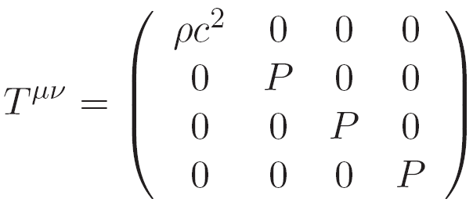
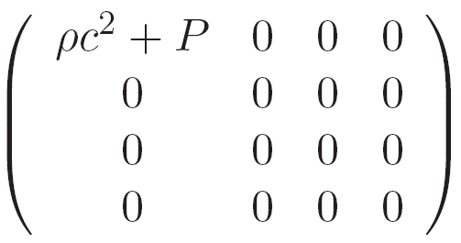
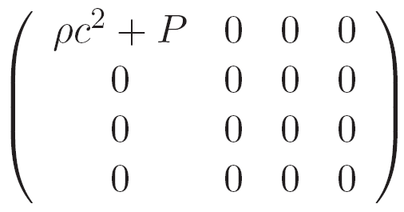





Energie-impuls tensor: perfecte vloeistof
Perfecte vloeistof (in rustsysteem)
  Energiedichtheid
  Isotrope druk P
diagonaal, met
In rustsysteem
Tensor uitdrukking (geldig in alle systemen)
We hadden
Probeer
We vinden
In additie
Componenten van zijn de flux van de impulscomponent in de richting
In GR is er geen globaal begrijp van energiebehoud
Einsteins vergelijkingen vs Newton:

Slide 25
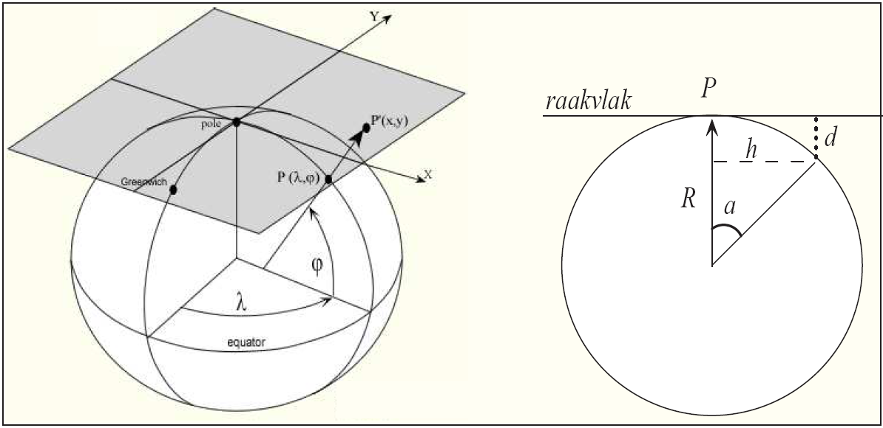

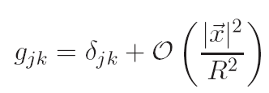
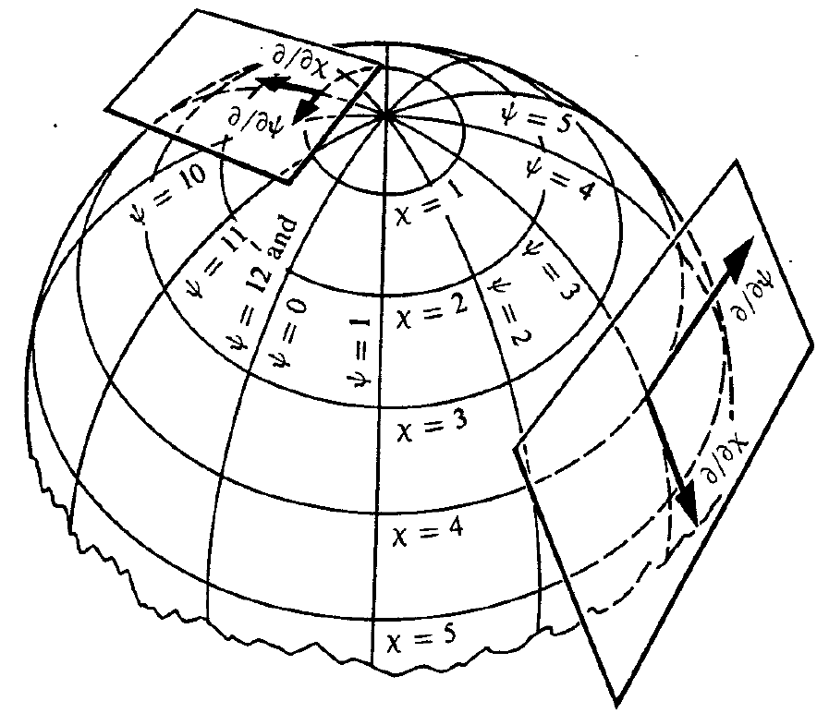
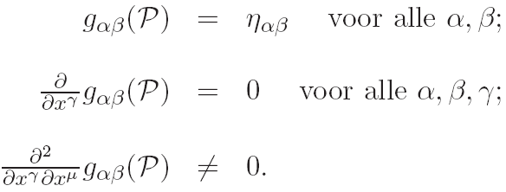

Lokaal Lorentz Frame – LLF
We beschouwen gekromde ruimtetijd
Op elk event P in ruimtetijd kunnen we een LLF kiezen:
- we vallen vrij (geen gravitatie effecten volgens het equivalentieprinciple (EP))
- in LLF hebben we dan een minkowskimetriek
Lokaal euclidisch
LLF in gekromde ruimtetijd
Op elk punt is de raakruimte vlak

Slide 26
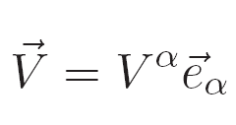
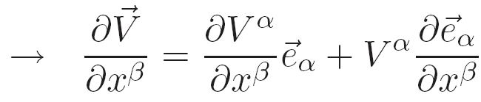
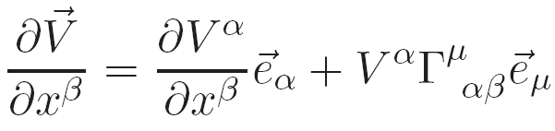
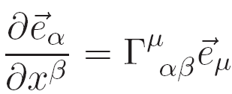
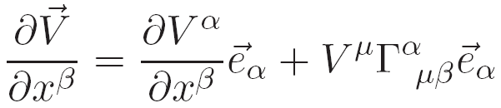
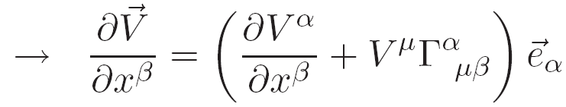


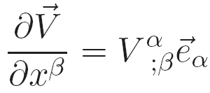
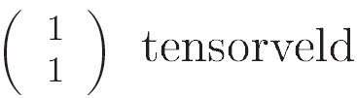


Tensorcalculus
Afgeleide van een vector
a is 0 - 3
Stel b = 0
Notatie
Covariante afgeleide
met componenten

Slide 27
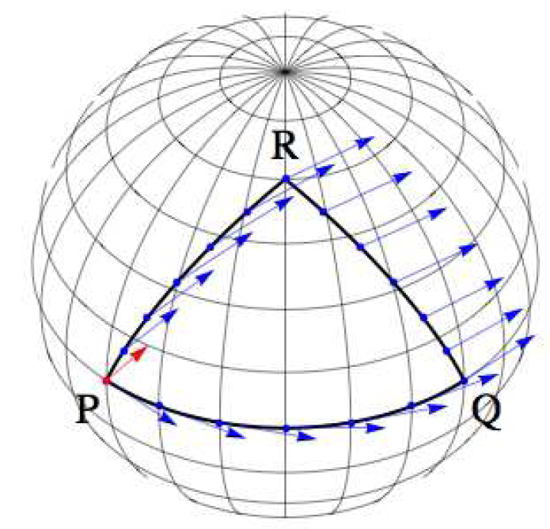

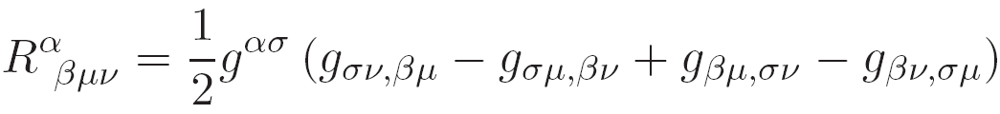


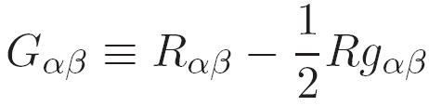

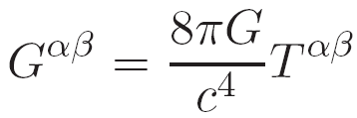

Kromming en parallel transport
Parallelle lijnen snijden in een gekromde ruimte (Euclides vijfde postulaat geldt niet)
Parallel transporteren van een vector
- projecteer raakvector na elke stap op het lokale raakvlak
- rotatie hangt af van kromming en grootte van de lus
Riemanntensor
Onafhankelijke componenten: 20
Krommingstensor van Ricci
Riccikromming (scalar)
Einsteintensor
Bianchi identiteiten
Energie – impuls tensor
Einsteinvergelijkingen
Materie vertelt ruimtetijd hoe te krommen

Slide 28
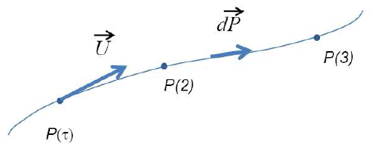



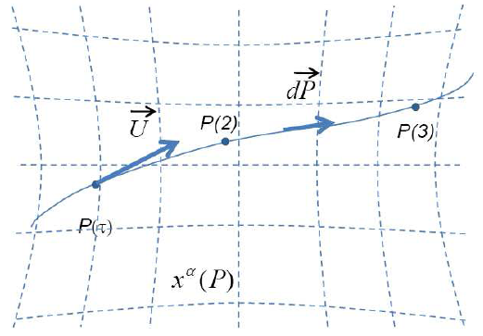
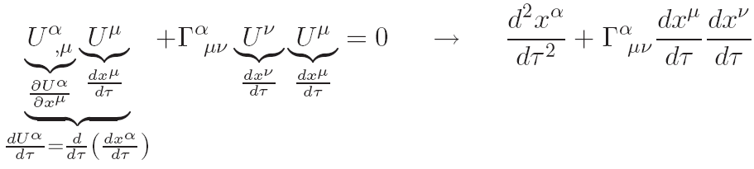





Geodeten
Parallel transporteren
Geodeet: lijn, die zo recht als mogelijk is
Componenten van de viersnelheid
Geodetenvergelijking
Vier gewone tweede-orde differentiaalvergelijkingen voor de coördinaten en
Gekoppeld via de connectiecoëfficiënten
Twee randvoorwaarden
Ruimtetijd bepaalt de beweging van materie

Slide 29
Einde intermezzo

Slide 30
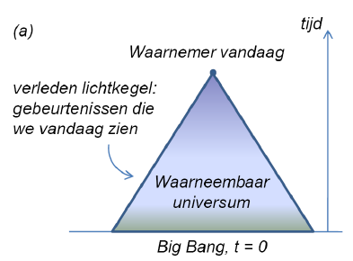
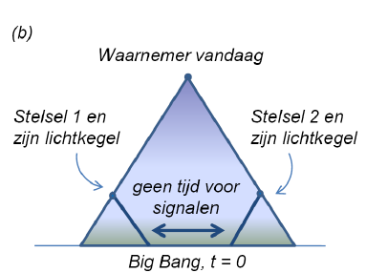
Relativistische kosmologie
Theorie van de oerknal:
ontstaan van ruimtetijd,
het heelal dijt uit
Waarneembaar deel van het heelal valt binnen de lichtkegel van de waarnemer
Er zijn grenzen aan het waarneembaar gebied: de deeltjeshorizon
In de toekomst ziet hij meer van het heelal
Twee stelsels in tegenovergestelde richting en op grote afstand van de waarnemer
Stelsels hebben geen tijd gehad om te communiceren
Dit is het Big Bang scenario zonder inflatie

Slide 31
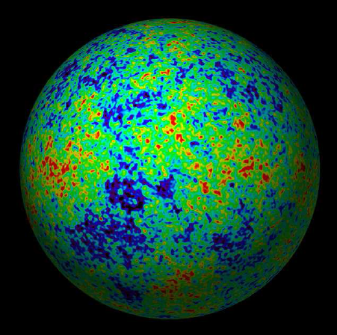
Isotropie van heelal
ART is voldoende voor beschrijving van Big Bang:
sterke en zwakke WW enkel op femtometers
sterrenstelsels en andere materie elektrisch neutraal
Nachthemel ziet er in elke richting hetzelfde uit op een schaal groter dan 100 Mpc
Kosmische microgolf achtergrondstraling (CMBR)
T ≈ 2.725 K zwarte straler binnen 50 ppm
isotroop binnen 10 ppm
Voorspeld door Gamow
Ontdekt door Penzias en Wilson (1965)

Slide 32
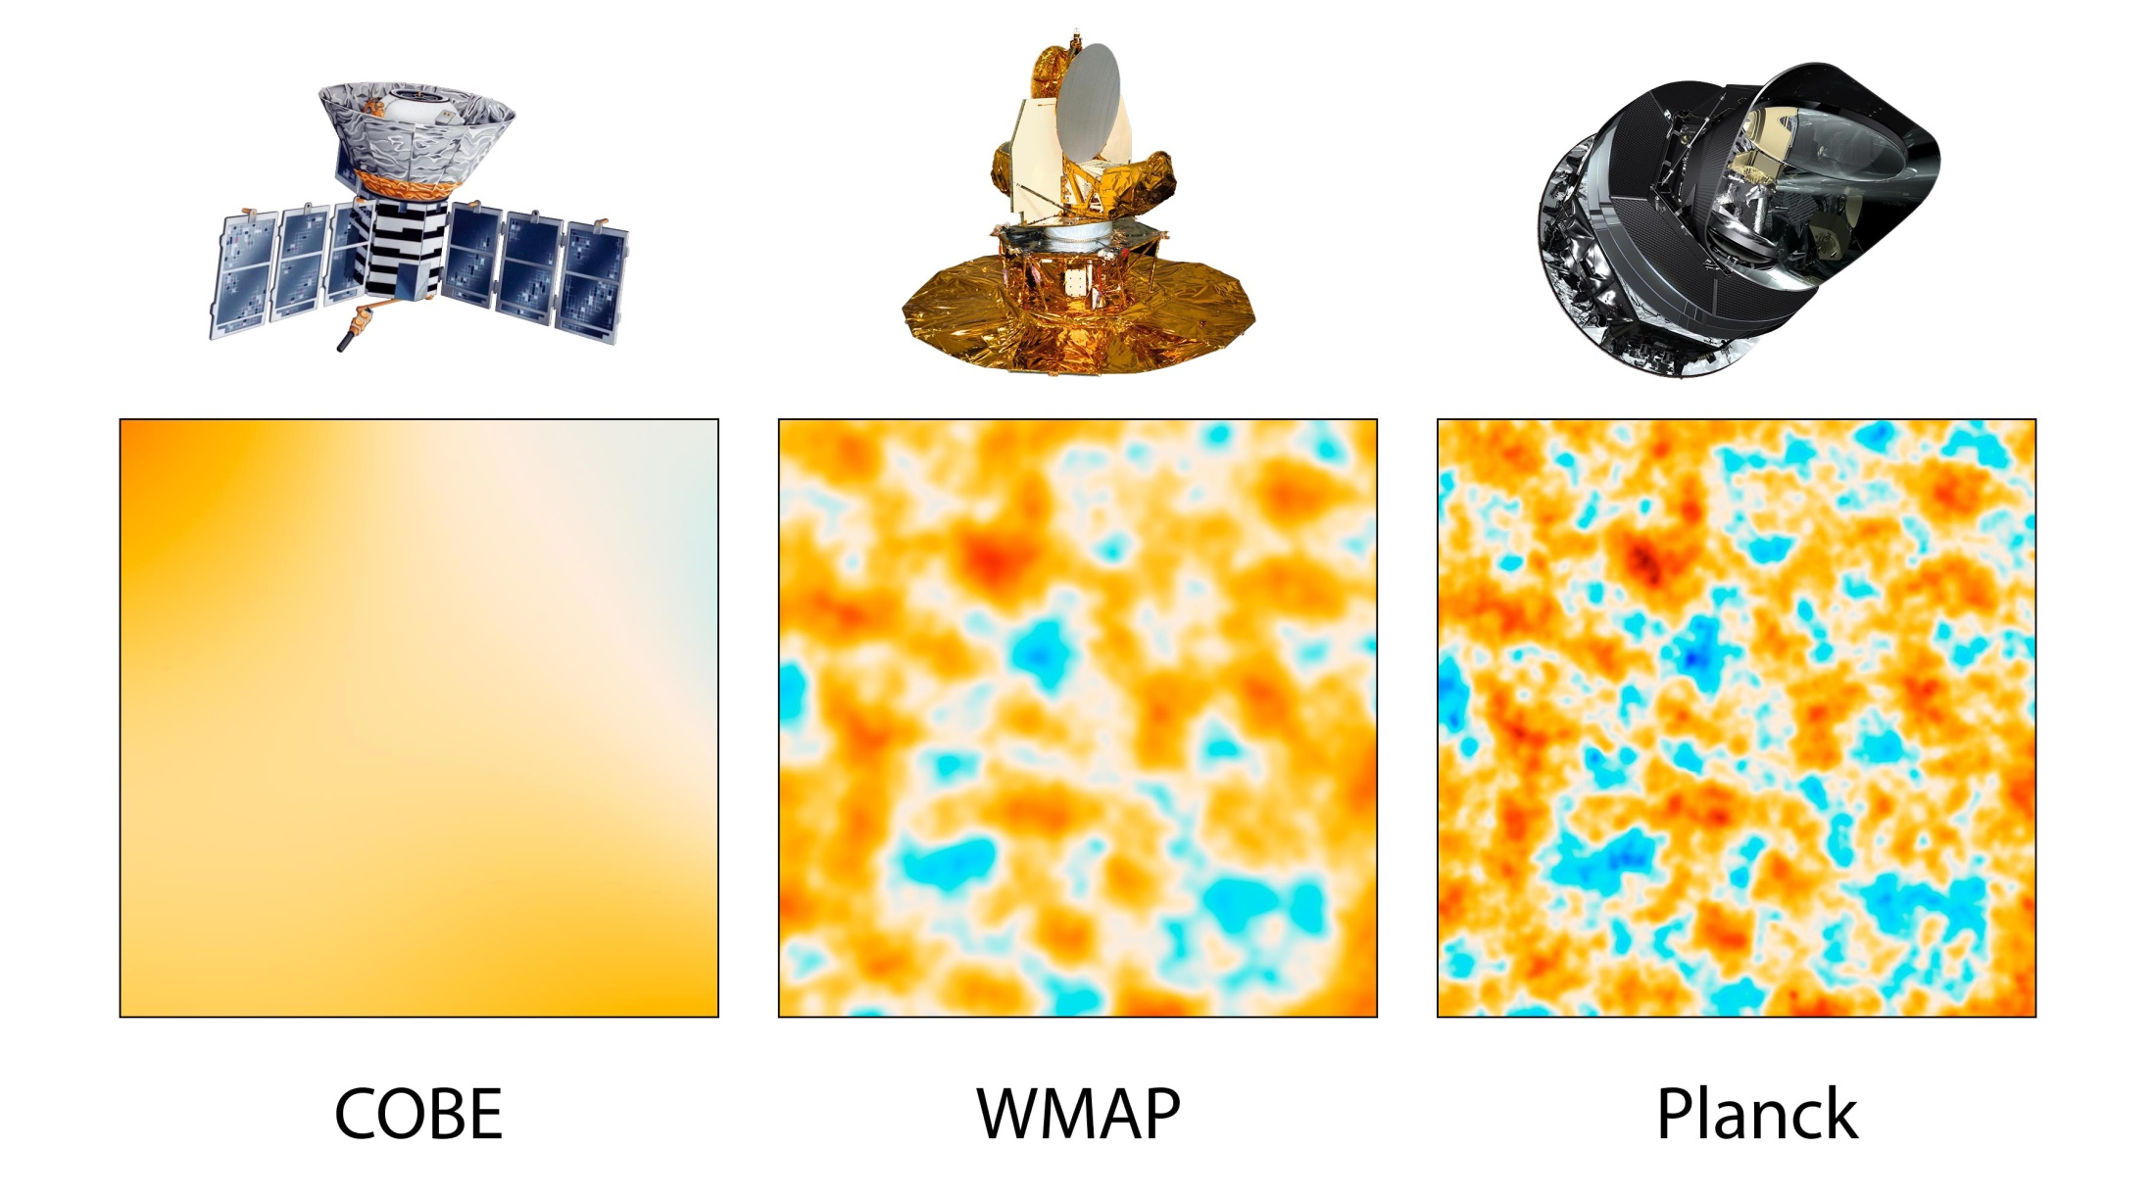
Kosmische microgolf-achtergrondstraling

Slide 33
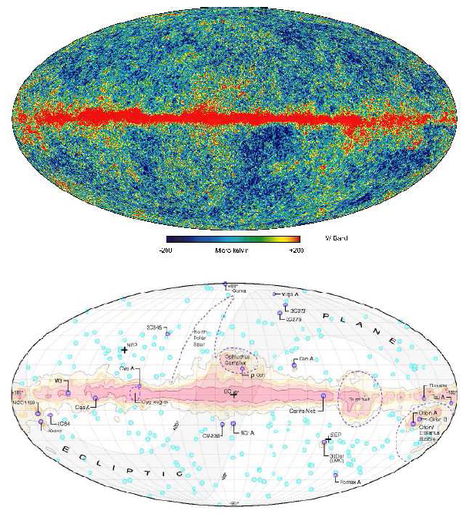
Isotropie van heelal: CMBR en Planck
Temperatuurverdeling in galactische coordinaten
Straling van 380.000 jaar >BB daarvoor H-atoom instabiel
T-variaties: Sachse-Wolf effect: gravitationele roodverschuiving
Conclusies: Planck
leeftijd 13.789 ± 0.037 Gjaar
diameter > 78 Gly
gewone materie: 4.82 ± 0.05%
donkere materie: 25.8 ± 0.4%
donkere energie: 69.2 ± 1.0%
consistent met inflatiemodel
H₀ = 67.80 ± 0.77 km/s/Mpc
eeuwige expansie

Slide 34
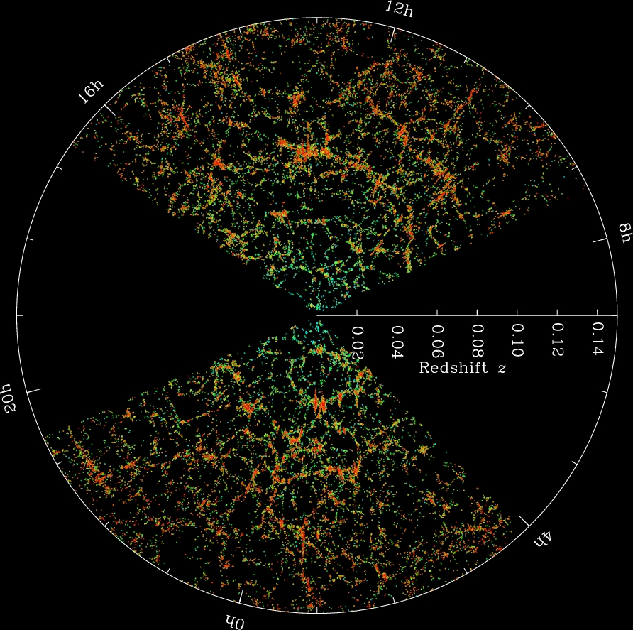
Isotropie van heelal: materieverdeling
Galaxy Redshift Survey: SDDS
> 1 miljoen objecten (sterrenstelsels)
In binnengebied: gaten, knopen en draden
Op grote schaal isotroop
Aanname: aarde neemt geen speciale plaats in
Heelal ziet er hetzelfde uit vanuit elke positie
Homogeniteit
SDDS
Kosmologisch principe: combinatie van isotropie en homogeniteit
Energie en materie gelijkmatig verdeeld op schaal groter dan 100 Mpc

Slide 35
Materieverdeling: SDDS
Zie http://www.sdss.org/

Slide 36
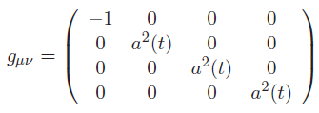
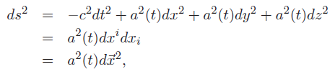
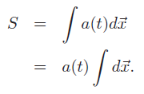
Kosmologisch principe en metriek
Metriek die consistent is met KP kent geen voorkeursrichting of voorkeurspositie
(dan heeft de energieverdeling dat ook niet)
Voorbeeld: Schwarzschildmetriek is isotroop, maar niet homogeen
Voorbeeld: Minkowskimetriek is isotroop en homogeen
echter oplossing van Einsteinvergelijkingen voor een leeg heelal
Voeg tijdafhankelijkheid toe aan Minkowskimetriek (dat is consistent met KP)
Schaalfactor a(t)
Vlakke Robertson – Walker metriek
Voor het lijn-element geldt
voor waarnemer die afstanden wil meten (dt = 0)
Eindige afstand
Coördinatenafstand
Snelheid waarmee heelal uitdijt

Slide 37







Kosmologische roodverschuiving
Lichtstraal volgt een lichtachtig pad (neem aan langs x-richting)
Lichtstraal uitgezonden op t_{e} (emissie) en ontvangen op t_{o}
Afgelegde coördinaatafstand R tussen emissie en ontvangst
Beschouw zender op grote coördinaatafstand R van ontvanger
Zender stuurt 2 pulsen met tijdverschil
Ontvanger meet tijdverschil (groter want heelal dijt uit)
Coördinaatafstand verandert niet (meebewegend stelsel – comoving frame)
met
Neem aan en zo klein dat constant
Er geldt dus kosmologische roodverschuiving
( )

Slide 38
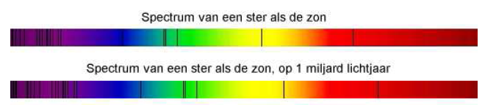
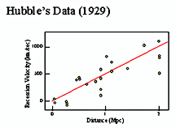
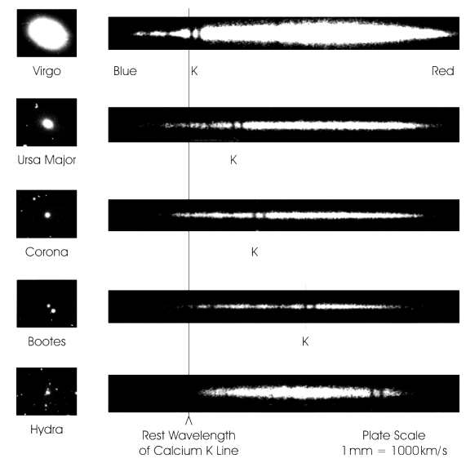
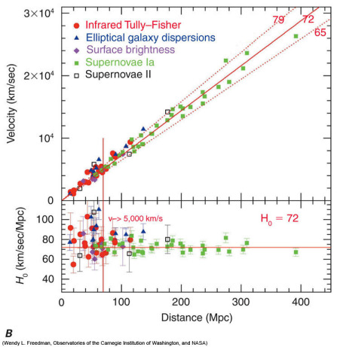
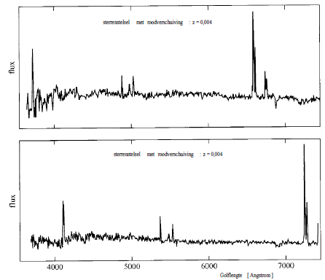
Wet van Hubble
Roodverschuiving in spectra
Hubble’s orginele data
Standaardkaarsen
Cepheid variabelen
Supernovae Ia
Expansie van het heelal

Slide 39

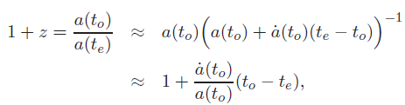

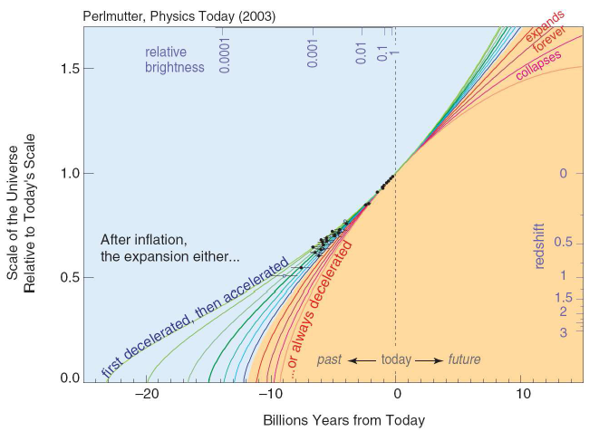
Wet van Hubble
Kosmologische roodverschuiving
Voor sterren die niet te ver weg staan (a ≈ constant) geldt
(gebruik )
Hubble constante
Kosmologische roodverschuiving:
heden → z = 0
10 Gyr geleden → z = 1
z = 1 → heelal half zo groot
Hubble constante is niet constant!

Slide 40

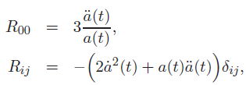


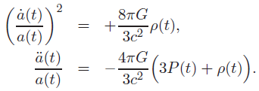

Friedmannvergelijkingen
Wat is de exacte vorm van de functie voor de schaalfactor a(t)?
Metriek volgt uit Einsteinvergelijkingen voor correcte energie-impulstensor T_{mn}
Complicatie: tijdafhankelijkheid metriek heeft invloed op T_{mn} (e.g. ballonmodel en P)
Kosmologisch principe:
geen plaatsafhankelijkheid
perfecte vloeistof
Gebruik CMRF
Bereken Riccitensor en Riemannscalar voor Robertson-Walker metriek
Invullen van R_{mn}, R en T_{mn} in Einsteinvergelijkingen
Relaties (twee) tussen schaalfactor, druk en energiedichtheid
Voor

Slide 41

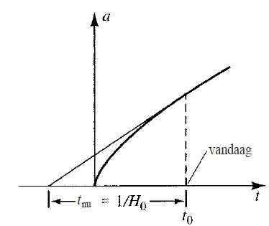
Oerknal en friedmannvergelijkingen
Dichtheid en druk zijn positieve grootheden (voor ons bekende materie en velden)
Dan negatief volgens
Uitdijingssnelheid neemt af in de tijd
Volgens experiment, , dijt heelal nu uit
Schaalfactor heeft ooit de waarde nul aangenomen
Friedmannvergelijkingen voorspellen
alle materie en energie ooit opgesloten in volume V = 0
ruimtetijd is begonnen als singulariteit met oneindige energiedichtheid
generieke conclusie voor alle oplossingen van friedmannvergelijkingen
Leeftijd van het heelal
helling
Leeftijd van het heelal < 15 Gjaar

